Slide 1

보건위생관리 교육 · 고학년
마약·유해약물 바로 알기
호기심도 안 돼요
Notes:
[도입 · 5분] 표지를 보여 주고 질문으로 생각 열기

Slide 2
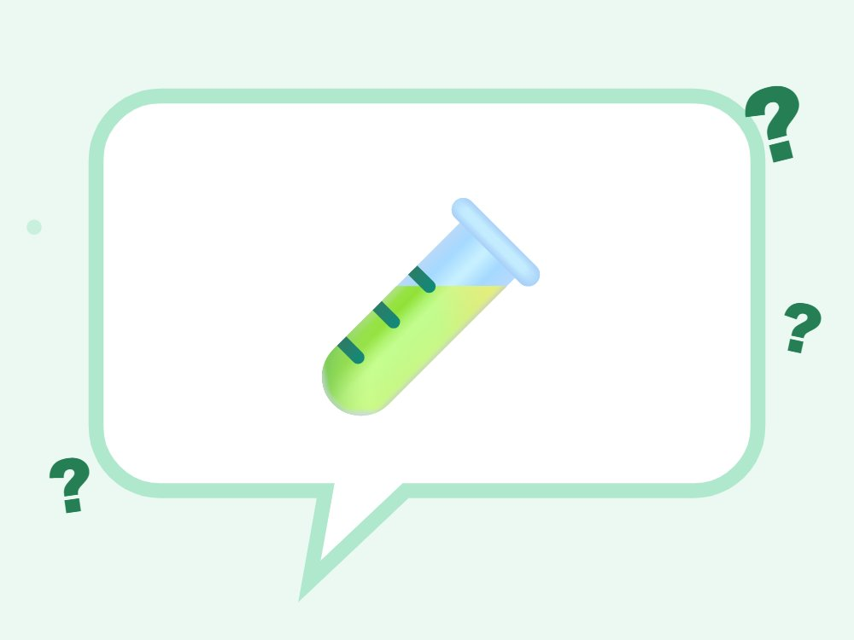
생각해 볼까요?
'약'과 '약물'은 같은 말일까요?
Notes:
[도입 · 5분] 표지를 보여 주고 질문으로 생각 열기
진행 팁: 약(의약품)은 병의 예방·진단·치료를 위한 것이고, 약물은 몸과 마음에 변화를 주는 화학물질 전체예요(카페인·니코틴·알코올·마약류 포함). '올바른 사용이 약과 독을 가른다'로 정리해요.

Slide 3
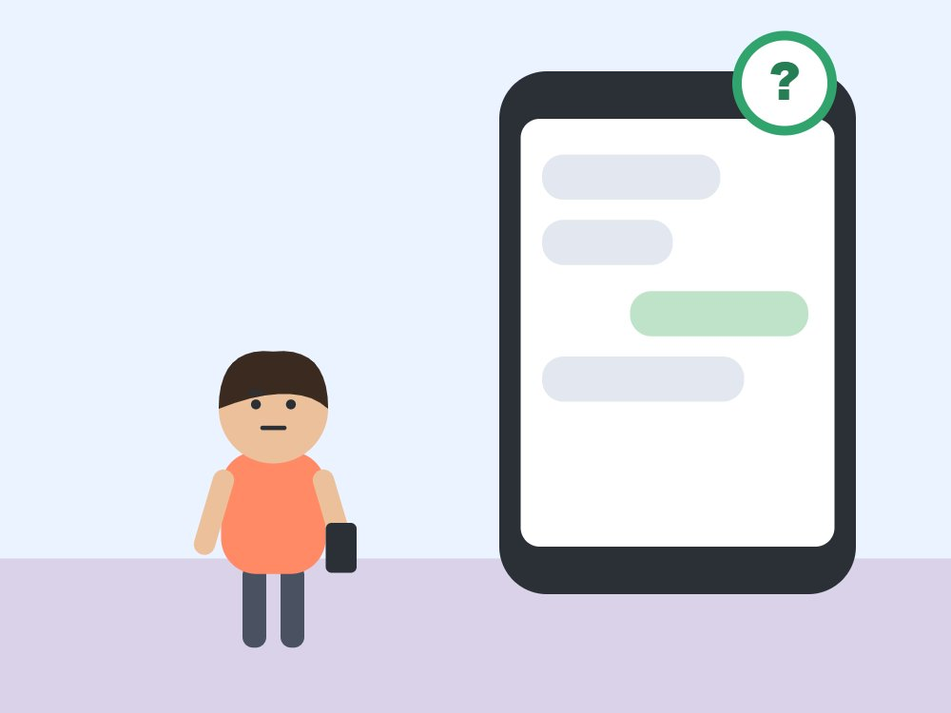
🎬 상황 1
공부 잘되는 약
SNS에서 '집중력 쑥, 공부약 판매' 광고가 떠요. 친구들도 산대요.
🤔 왜 위험하고, 어떻게 거절할까요?
Notes:
[도입 · 5분] 표지를 보여 주고 질문으로 생각 열기
진행 팁: 모둠별로 1분 동안 이야기하고 2~3명이 발표해요. 정답을 정하기보다 '왜 그렇게 생각했는지' 이유를 말하게 해 주세요.

Slide 4
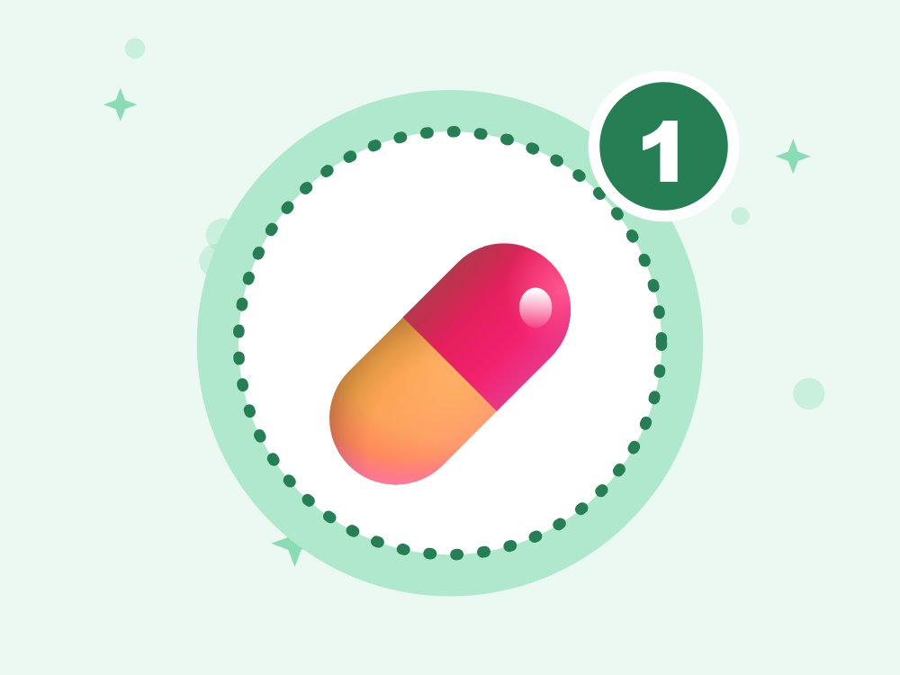
1
오용·남용
남의 약, 유효기간 지난 약, 습관처럼 먹는 약은 위험
Notes:
[전개 1 – 핵심 약속 · 13분] 오용·남용 · 청소년 유해약물 · 온라인 유혹을 그림과 함께 하나씩 알아보기 + 공식 영상으로 한 번 더 확인하기
진행 팁: 잠을 쫓으려고 고카페인 음료를 여러 캔 마시는 것도 남용이에요.

Slide 5
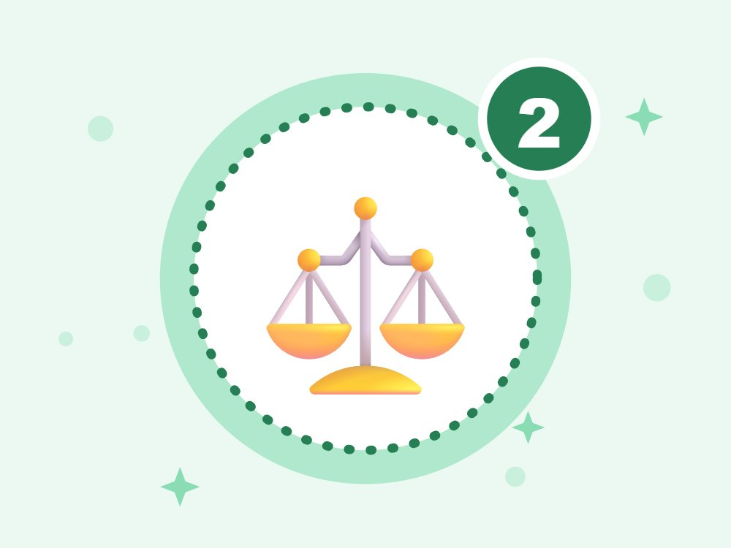
2
청소년 유해약물
술·담배·마약류·환각물질은 법으로 막아요
Notes:
[전개 1 – 핵심 약속 · 13분] 오용·남용 · 청소년 유해약물 · 온라인 유혹을 그림과 함께 하나씩 알아보기 + 공식 영상으로 한 번 더 확인하기
진행 팁: 「청소년 보호법」 제2조 제4호의 청소년유해약물: 주류, 담배, 마약류, 환각물질(본드·부탄가스 등) 등.

Slide 6
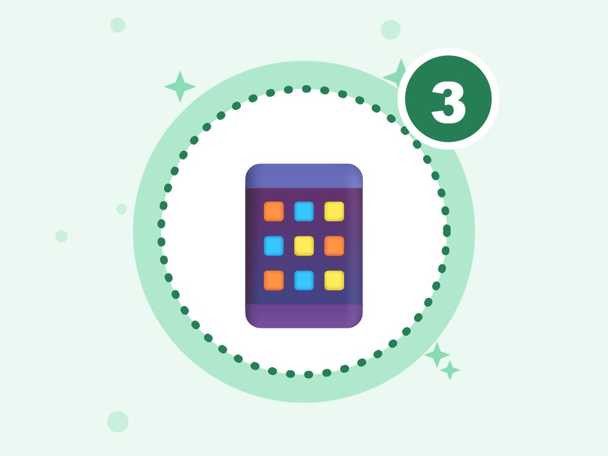
3
온라인 유혹
SNS로 파는 '다이어트약' '공부약'은 거절해요
Notes:
[전개 1 – 핵심 약속 · 13분] 오용·남용 · 청소년 유해약물 · 온라인 유혹을 그림과 함께 하나씩 알아보기 + 공식 영상으로 한 번 더 확인하기
진행 팁: 마약류는 가지고 있거나 투약만 해도 「마약류 관리에 관한 법률」로 처벌받고, 청소년도 예외가 아니에요. 상담은 1342.

Slide 7
▶
누르면 유튜브에서 열려요
영상으로 다시 봐요
서울시교육청 공식 유튜브
Notes:
[전개 1 – 핵심 약속 · 13분] 오용·남용 · 청소년 유해약물 · 온라인 유혹을 그림과 함께 하나씩 알아보기 + 공식 영상으로 한 번 더 확인하기
진행 팁: 중·고등학생용 영상이라 청소년과 할 때 특히 좋아요. 초등 고학년이면 선생님이 먼저 보고 쓸지 정해 주세요. 공식 기관 영상이에요. 수업 전에 선생님이 끝까지 한 번 보고 길이와 내용을 확인해 주세요. 영상이 끝나면 화면이 가려져 다른 추천 영상이 보이지 않아요. 센터에서 유튜브가 막히면 아래 '유튜브에서 열기' 링크로 새 창에서 봐요.
영상이 끝나면 다음 추천 영상이 나오기 전에 유튜브 창을 닫아 주세요.

Slide 8
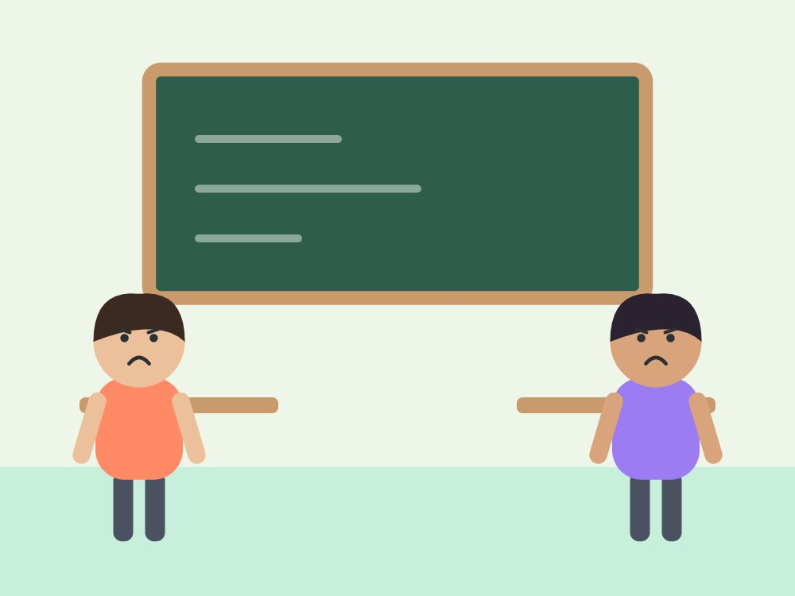
🎬 상황 2
다이어트약
친구가 인터넷에서 산 다이어트약을 먹고 가슴이 두근거린대요.
🤔 어디에 도움을 청할 수 있을까요?
Notes:
[전개 2 – O X 퀴즈 · 10분] 팔로 O X를 만들어 답하고 이유 말하기
진행 팁: 모둠별로 1분 동안 이야기하고 2~3명이 발표해요. 정답을 정하기보다 '왜 그렇게 생각했는지' 이유를 말하게 해 주세요.

Slide 9
O X 퀴즈 1 / 4
다른 사람이 처방받은 약을 먹는 것은 오용이에요.
O
X
Notes:
정답은 O예요. 아이들이 팔로 O 또는 X를 만들어 답하게 해요. 다음 장에 정답과 해설이 나와요.
[전개 2 – O X 퀴즈 · 10분] 팔로 O X를 만들어 답하고 이유 말하기

Slide 10
O X 퀴즈 1 / 4
다른 사람이 처방받은 약을 먹는 것은 오용이에요.
O
X
O · 처방약은 그 사람에게만 맞춰져 있어요.
처방약은 의사가 그 사람의 몸과 병에 맞게 정한 약이에요. 다른 사람이 먹으면 부작용이 생길 수 있어요.
Notes:
정답: O — 처방약은 그 사람에게만 맞춰져 있어요.
해설: 처방약은 의사가 그 사람의 몸과 병에 맞게 정한 약이에요. 다른 사람이 먹으면 부작용이 생길 수 있어요.

Slide 11
O X 퀴즈 2 / 4
마약은 한 번 해 보는 것쯤은 괜찮아요.
O
X
Notes:
정답은 X예요. 아이들이 팔로 O 또는 X를 만들어 답하게 해요. 다음 장에 정답과 해설이 나와요.

Slide 12
O X 퀴즈 2 / 4
마약은 한 번 해 보는 것쯤은 괜찮아요.
O
X
X · 한 번으로도 중독될 수 있어요.
마약류는 한 번만으로도 뇌를 바꿔 다시 찾게 만들 수 있어요. 호기심으로라도 손대지 않아요.
Notes:
정답: X — 한 번으로도 중독될 수 있어요.
해설: 마약류는 한 번만으로도 뇌를 바꿔 다시 찾게 만들 수 있어요. 호기심으로라도 손대지 않아요.

Slide 13
O X 퀴즈 3 / 4
에너지 음료를 여러 캔 마셔 잠을 쫓는 것도 남용이에요.
O
X
Notes:
정답은 O예요. 아이들이 팔로 O 또는 X를 만들어 답하게 해요. 다음 장에 정답과 해설이 나와요.

Slide 14
O X 퀴즈 3 / 4
에너지 음료를 여러 캔 마셔 잠을 쫓는 것도 남용이에요.
O
X
O · 카페인도 지나치면 약물 남용이에요.
고카페인 음료를 많이 마시면 가슴이 두근거리고 잠을 못 자요. 카페인도 몸에 변화를 주는 약물이라 적당히 해야 해요.
Notes:
정답: O — 카페인도 지나치면 약물 남용이에요.
해설: 고카페인 음료를 많이 마시면 가슴이 두근거리고 잠을 못 자요. 카페인도 몸에 변화를 주는 약물이라 적당히 해야 해요.

Slide 15
O X 퀴즈 4 / 4
청소년이 마약을 하면 어려서 처벌받지 않아요.
O
X
Notes:
정답은 X예요. 아이들이 팔로 O 또는 X를 만들어 답하게 해요. 다음 장에 정답과 해설이 나와요.

Slide 16
O X 퀴즈 4 / 4
청소년이 마약을 하면 어려서 처벌받지 않아요.
O
X
X · 청소년도 처벌이나 보호처분을 받아요.
마약류는 가지고 있거나 투약만 해도 법으로 처벌받고 청소년도 예외가 아니에요. 만 10~14세 미만도 소년 보호처분을 받을 수 있어요.
Notes:
정답: X — 청소년도 처벌이나 보호처분을 받아요.
해설: 마약류는 가지고 있거나 투약만 해도 법으로 처벌받고 청소년도 예외가 아니에요. 만 10~14세 미만도 소년 보호처분을 받을 수 있어요.

Slide 17
⚖️
알아 두면 힘이 되는 법
마약류를 사고, 팔고, 쓰고, 권하는 것은 모두 처벌돼요. 'SNS로 잠깐 산 것'도 마찬가지예요.
1
'공부약'·'다이어트약'이라며 처방 없이 파는 약은 불법일 수 있어요.
2
도움을 청하면 처벌보다 치료가 먼저예요. 1342에 상담할 수 있어요.
3
근거: 마약류관리법
Notes:
[전개 2 – O X 퀴즈 · 10분] 팔로 O X를 만들어 답하고 이유 말하기
진행 팁: 법은 겁주려는 게 아니라 '나와 친구를 지켜 주는 장치'라고 설명해 주세요. 어려운 말은 쉬운 말로 바꿔 읽어요.

Slide 18
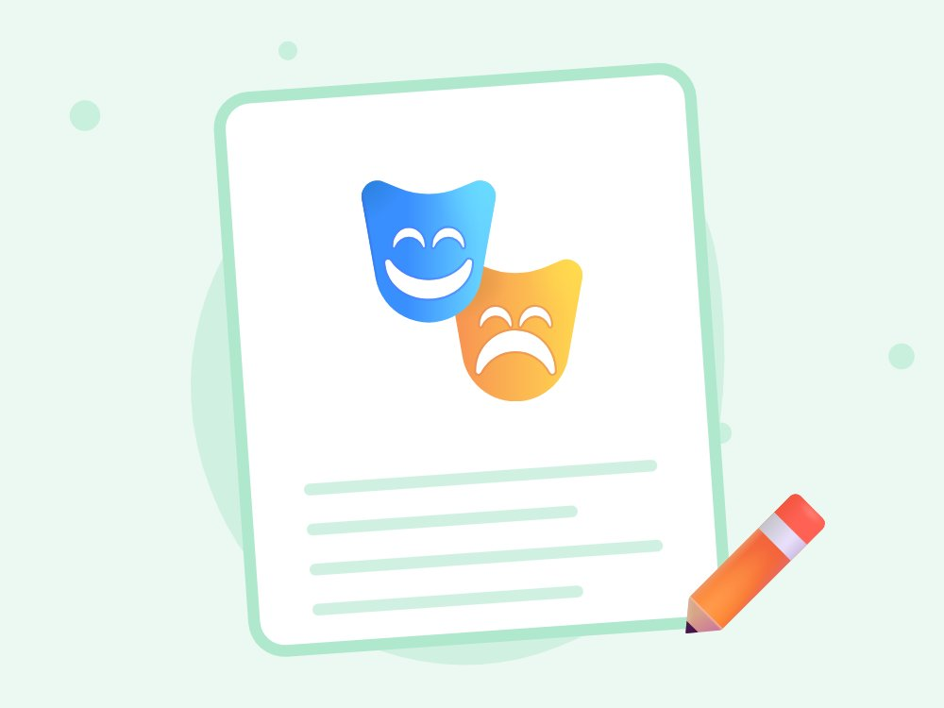
거절 역할극
'한 번만', '다들 해' 권유에 3단계로 거절하기
Notes:
[활동 – 거절 역할극 · 7분] '한 번만', '다들 해' 권유에 3단계로 거절하기
진행 팁: 3단계 거절을 연습해요: ① '싫어'라고 분명히 말하기 ② 이유 말하기(건강, 법) ③ 자리를 피하고 믿는 어른께 알리기. 모둠마다 상황 카드 하나씩 역할극으로 발표해요.

Slide 19
📞
도움이 필요하면 여기로
1342
112
1388
마약류 중독 상담
경찰 · 범죄 · 아동학대 신고
청소년 고민 상담
24시간 · 문자·카톡도
이상하면 참지 말고 어른에게 바로 알려요. 먹은 것의 통이나 포장을 챙겨요.
Notes:
[정리 · 5분] 오늘의 약속 다 같이 외치고 활동지 나눠 주기
진행 팁: 번호를 다 같이 소리 내어 읽어요. 센터 전화번호와 보호자 번호도 함께 확인해 주세요.

Slide 20
💊
바르게
🚫
호기심X
📞
1342
오늘의 약속 · 다 같이 외쳐요!
Notes:
[정리 · 5분] 오늘의 약속 다 같이 외치고 활동지 나눠 주기

Slide 21
📚 알아 두면 좋아요 (선생님용)
청소년 사이버 도박은 SNS 광고·친구 추천으로 시작해 대리입금·사기·협박 등 2차 범죄로 이어지는 경우가 많아요.
한국도박문제예방치유원 1336: 도박 문제 상담(본인·가족). 운영 시간은 누리집에서 확인해요. 청소년상담 1388도 연결 가능해요.
니코틴(전자담배)·마약류는 '마약·유해약물', '전자담배·니코틴' 추가 수업에서 더 자세히 다뤄요.
Q. 이미 도박을 한 학생이 있으면요?
A. 혼내기보다 '말해 줘서 다행이야'라고 하고, 보호자와 함께 1336 상담을 연결해요. 빚·협박이 있으면 112도 함께 안내해요.
Q. 스마트폰 사용을 금지해야 하나요?
A. 금지보다 스스로 조절하는 연습이 효과적이에요. 센터 규칙은 학생들과 함께 정해 보세요.
Notes:
이 장은 선생님용이에요. 아이들에게 보여 줄 필요는 없어요.

Slide 22
선생님용 준비 메모
준비물
공식 자료
TV 또는 빔프로젝터
활동지(인원수만큼)
거절 상황 카드
역할극 대본
식품의약품안전처 – 의약품안전나라 · 올바른 의약품 사용 (누리집)
질병관리청 – 감염병 예방 수칙, 예방접종 안내 (누리집)
한국마약퇴치운동본부 – 약물 오남용 예방교육 (상담 1342) (누리집)
안전 주의 약이나 이상한 물질을 먹었거나 몸이 이상하면 바로 어른에게 알리고, 위급하면 119에 신고해요. 마약류 상담은 1342예요. 아이가 경험을 말해도 혼내지 말고 먼저 들어 주세요.
Notes:
이 장은 선생님용이에요. 아이들에게 보여 줄 필요는 없어요.
만든 사람 jeonghwan0415 · 자료는 CC BY-NC-SA 4.0(출처 표시·비영리·같은 조건)으로 자유롭게 고쳐 쓰고 나눌 수 있어요. 영상 저작권은 각 기관에 있어요(링크·퍼가기로만 사용).

